Slide 1
Презентация по краеведению для школьников младших классов «История заселения Самарского края» Подготовила Лобачева О.Н.

Slide 2
1 тыс.до н.эры Сарматские племена
С древнейших времен Среднее Поволжье было пограничьем различных по происхождению этнических массивов. Это ярко проявилось уже в эпоху раннего железа и в средневековье, т.е. в 1 тысячелетии до н.э. – середине II тысячелетия н.э. В раннем железном веке южные степные районы Самарского Поволжья являлись кочевьем савроматских, а позднее – сарматских племен

Slide 3
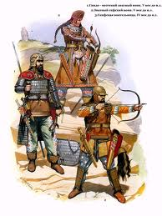
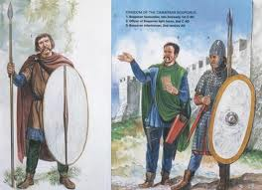
Жили сарматы лагерем, в шатрах, напоминающих юрты монголов. Городов, во всяком случае на территории Украины, у них не было. Зимой они шатры утепляли, ни землянок, ни других стационарных жилищ не строили. Это был народ кочевой – находились они на одном месте до тех пор, пока скот не съедал траву.

Slide 4
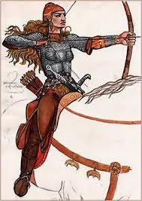
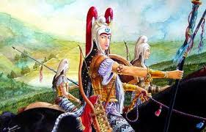
Сарматки являлись воинами наравне с мужчинами. В могилу умершей женщины, даже девочки, кроме украшений клали оружие. А родовое кладбище формировалось вокруг захоронения предводительницы, которую почитали праматерью. Античные авторы сообщали, что сарматские женщины были великолепными наездницами, умело метали дротики и стреляли из луков. А чтобы этому занятию не мешала правая грудь, они её, бывало, удаляли.

Slide 5
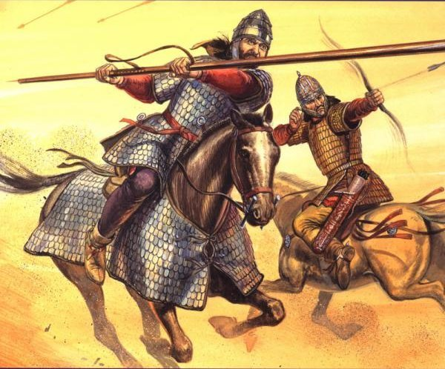
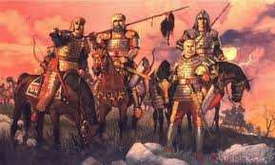
Основу экономики составляли война и грабёж. Нападая на степных крестьян и жителей греческих полисов, они захватывали провиант и уводили в рабство здоровых крепких мужчин.

Slide 6
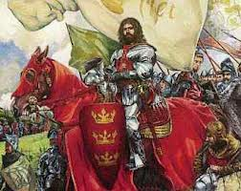
После завоевания Азии и Африки сарматы достигли Дуная, где, наконец, встретились с римлянами.

Slide 7
С конца I в. н.э. начинается первый этап освоения Поволжья славянами (славкинское селище, городище Лбище – население позднезарубинецкой культуры).

Slide 8
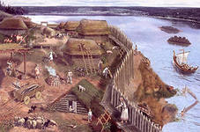
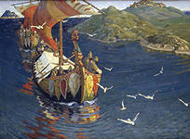
Время было беспокойное, жители соседних поселков часто воевали друг с другом, поэтому селились славяне обычно в местах, окруженных крутыми склонами, глубокими оврагами или водой. А вокруг возводили земляные валы, копали рвы (глубокие канавы), ставили частоколы из крепких бревен.

Slide 9
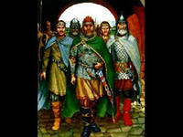
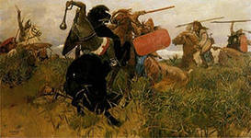
Основными врагами древних славян на протяжении многих веков были кочевые народы, жившие в степных районах, примыкавших к побережью Черного моря. Они совершали набеги на русские земли, разоряли села и уводили в рабство людей.

Slide 10
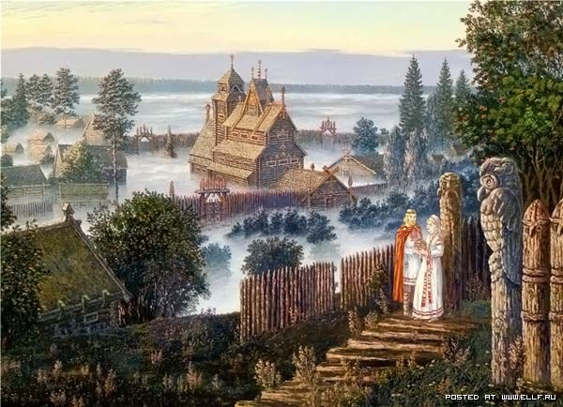

Slide 11
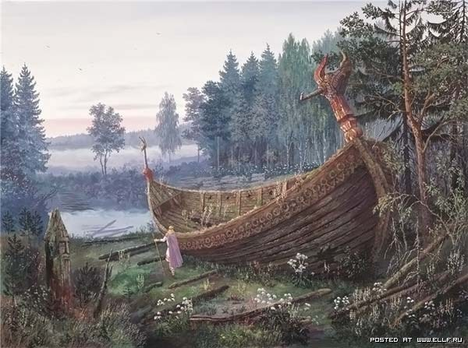

Slide 12
В IV-V вв. в степных районах края появляются гунны – тюркоязычные кочевники из Азии.

Slide 13
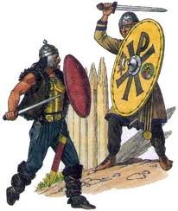
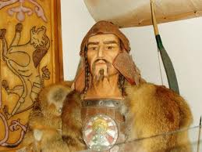
Аттила — вождь гуннов с 434 по 453 год, один из величайших правителей варварских племен, когда либо вторгавшихся в Римскую империю. В Западной Европе его иначе, как «бич Божий», не называли.

Slide 14
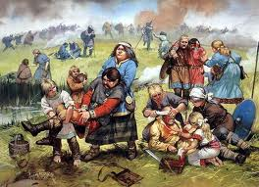

Slide 15
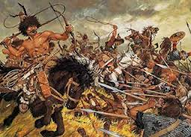

Slide 16
В Х в. в среде болгарского населения, заселившего совместно с другими этническими группами Среднее Поволжье происходила централизация власти и борьба за независимость от хозар, переход к оседлости.начало строительства городов, развитие ремесел и торговли, а также принятие мусульманства в качестве государственной религии. Итогом этих процессов было образование в регионе сильного феодального государства – Волжской Болгарии.

Slide 17
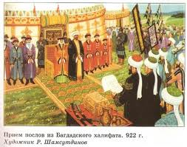
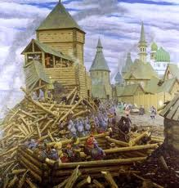
Волжская Булгария

Slide 18
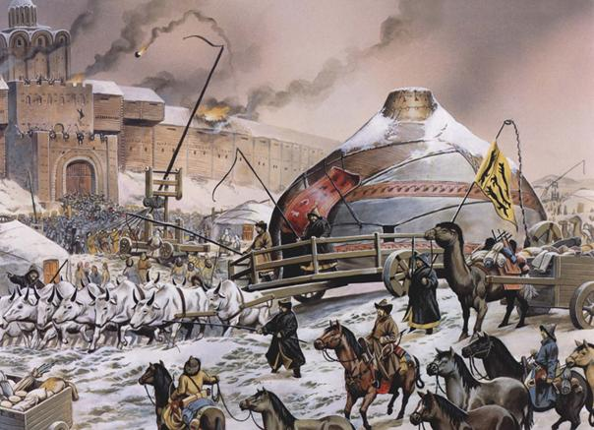
Самым значительным болгарским поселением в нашем крае был Муромский городок (средневековое название города неизвестно). на Самарской Луке. Это был важный административный, ремесленный, торговый и культурный центр. Город был сметен с лица земли татаро-монгольским нашествием в 1236 г.

Slide 19
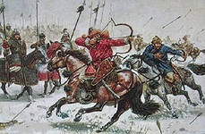
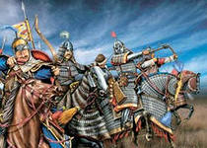
Татаро-монгольское нашествие (1236 г.) оказало огромное влияние на дальнейшую историю и культуру Волжской Болгарии и тюркоязычных кочевников, освоивших степные районы Заволжья в домонгольское время

Slide 20
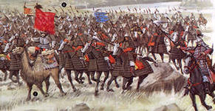
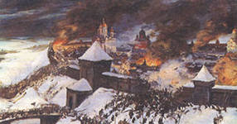
В период существования Золотой Орды в Самарском Поволжье жилы русские, мордва, тюркоязычные кочев­ники и болгары. Именно в это время закончилось формирование поволжских тюркоязычных народностей: чувашей, татар, башкир.

Slide 21
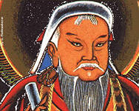
Однако, после военного похода Тамерлана в 1391 г. традиции прочной оседлости были нарушены здесь надолго.

Slide 22
Возрождение оседлой земледельческой культуры относится к ХVII-ХVIII вв. – периоду вхождения Поволжья в Российское государство.

Slide 23
Самара была основана в 1586 г. по указу царя Феодора Иоанновича как крепость с целью защиты судоходства на участке реки, протекавшего рядом с городом, и для охраны границ. Основателями Самары были воевода Засекин и стрелецкие головы Елчанинов и Стрешнев. Воевода фактически являлся военным и одновременно - основным чиновником, отвечавшим за управление крепостей или городов до 1775. Основными проблемами для их воеводства являлась бурная деятельность местных казачьих атаманов и кочевников - татар и ногаев.

Slide 24
Используемая литература
1 .Л.В.Храмков «Введение Самарское краеведение». Самара: Науч-тех.центр, 2003
2. Г.И.Матвеева «Край Самарский».Сам.кн.изд., 2006
3. В.В.Ерофеев «Самарская губерния - край родной» . Самара, 2007.
4. Историко-культурная энциклопедия Самарского края. Самара: Сам.Дом печати, 1995
5. Интернет.

